Slide 1
课程大作业

Slide 2
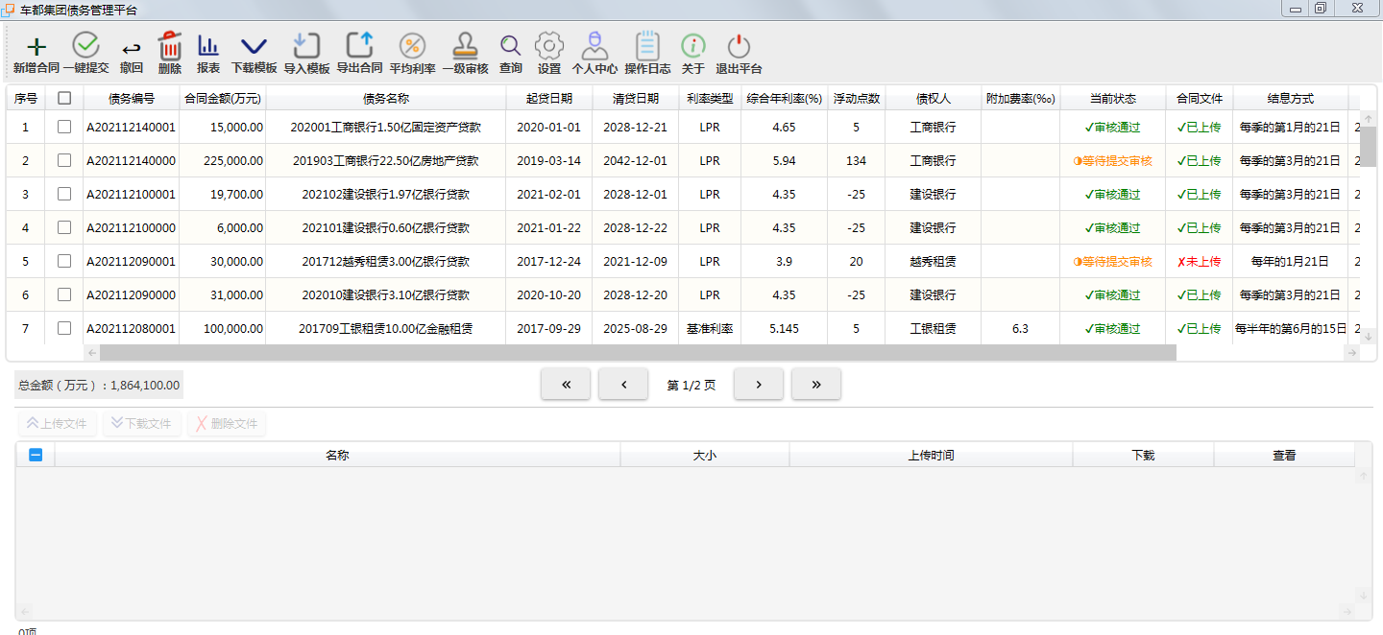
作业1：债务基础管理

Slide 3
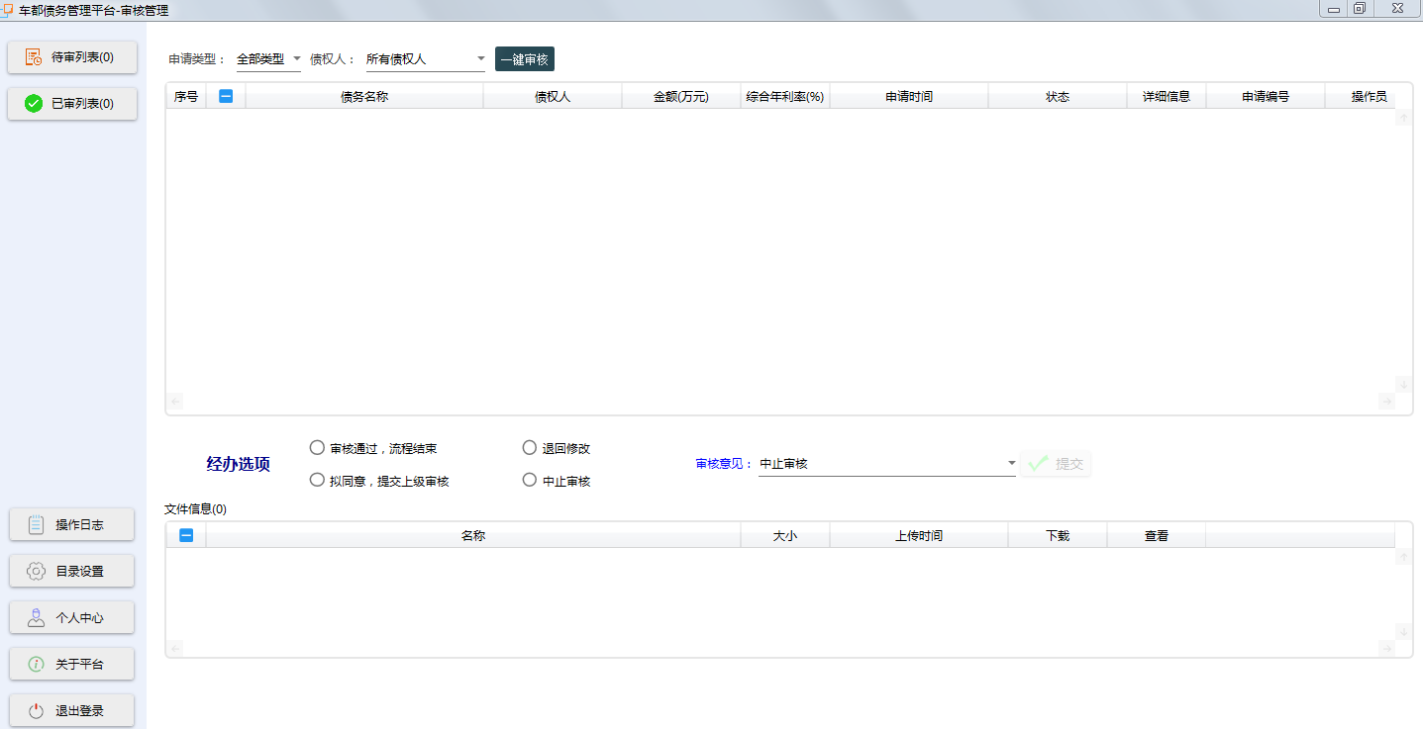
作业2：审核管理

Slide 4
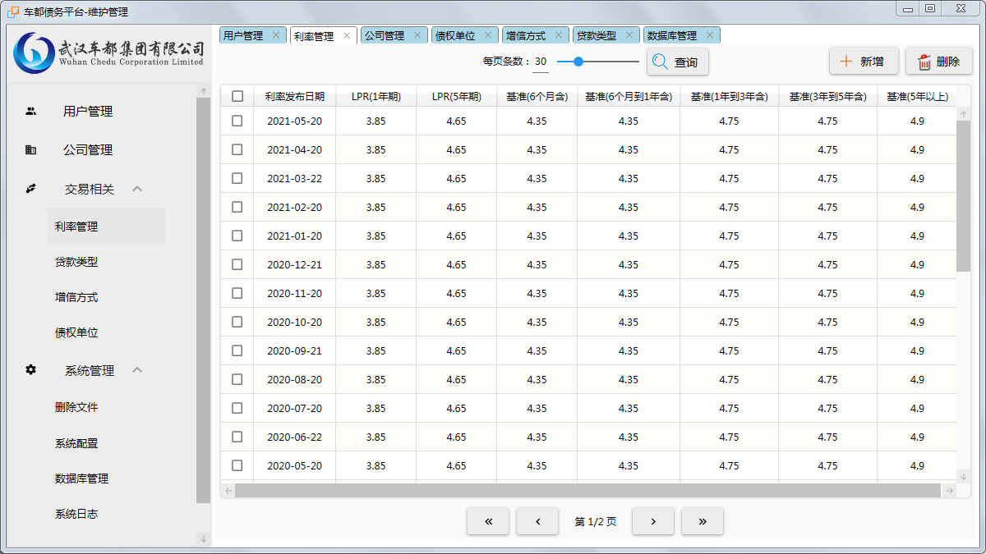
作业3：后台维护管理

Slide 5
要求
每组不少于5个同学
每组分别从作业1、作业2、作业3中选一题，顺序循环选择，用word写报告和demo。统一评出不少于36名优秀同学，每组选代表上台做报告，每人期末成绩额外加5分。请每班自己定出评分标准。
占总成绩的15%
每组用同一云服务器，服务器接口统一协商

Slide 6
每组必须独立完成（代码不能相同的）
以word文档的形式提交（图片、表格、文字）
正文小4号宋体、一级标题四黑体顺序编号
源代码小五号字体times new roman
图片表格中的文字五号宋体
demo演示，B/S或APP
提交截止日期：5月17日，由学委统一收齐，打包压缩后发到2877476158@qq.com

